Slide 1
Закон Божий
Для семьи и школы
Со многими иллюстрациями
Составил
Протоиерей Серафим Слободской
СТК «Светочъ»

Slide 2
Понятие о Богослужении

Slide 3
=
Богослужение
Богопочитание
Угождение Богу
добрыми
мыслями
словами
делами
Исполнение воли Божией

Slide 4
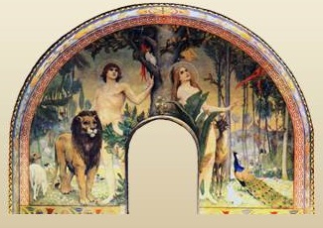
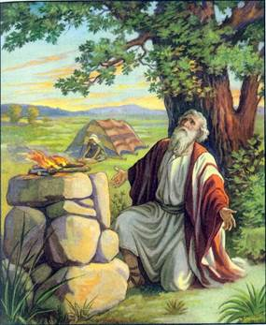
Богослужение
до грехопадения в раю
после грехопадения на земле
свободное прославление Бога
молитвы о спасении
жертвоприношения
Notes:
Васнецов В.М. Блаженство рая.

Slide 5
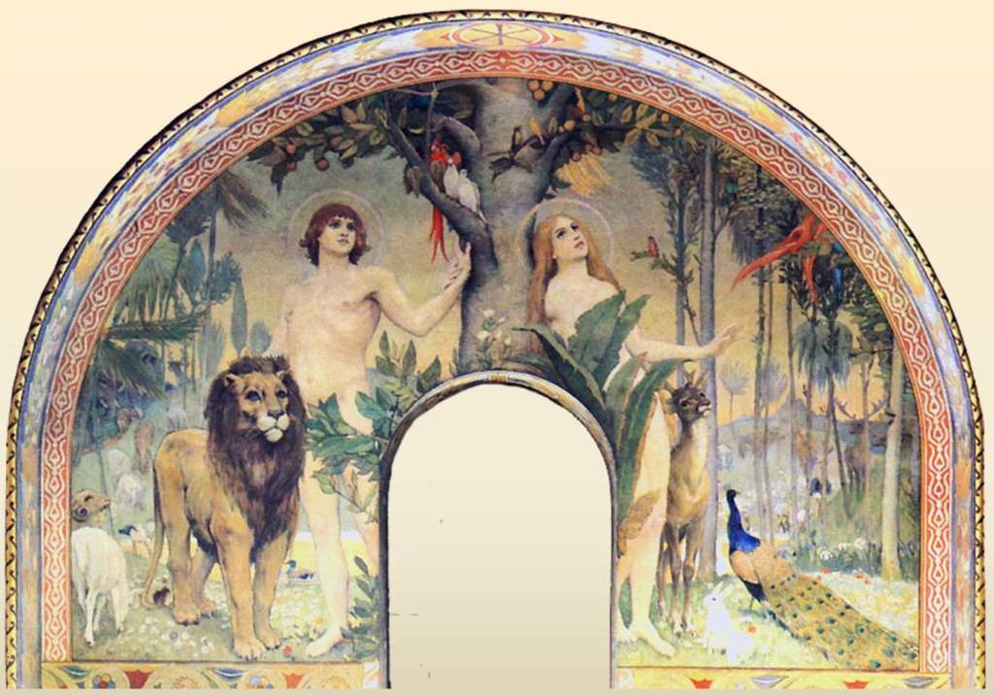
Богослужение началось на земле со времени сотворения первых людей - в раю.
Богослужение первых людей в раю состояло в свободном прославлении Бога, Его премудрости, благости, всемогуществаи других Божиих совершенств, явленных в сотворении мира и в промысле о нем.
Notes:
Васнецов В.М. Блаженство рая. Фреска Владимирского собора в Киеве.

Slide 6
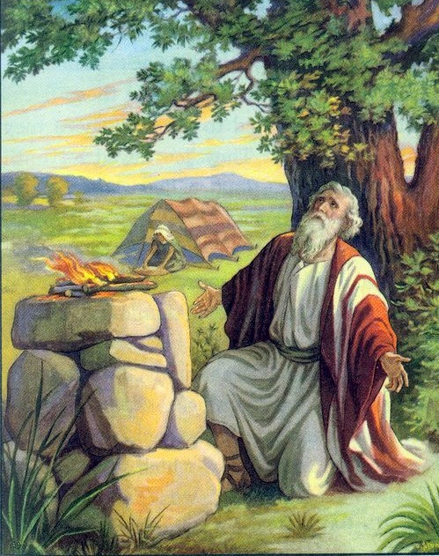
После же своего грехопадения люди должны были еще больше молиться Богу, умоляя Его о своем спасении.
В Богослужении людей, после грехопадения, кроме молитв Господь установил жертвоприношения.
Жертва выражает мысль, что все, что имеем, не наше, а Божие.

Slide 7
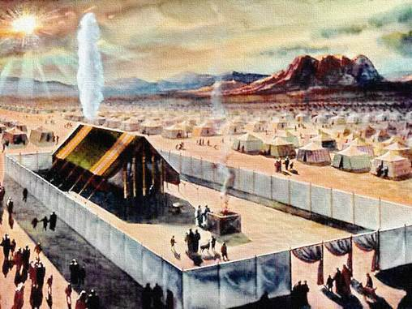
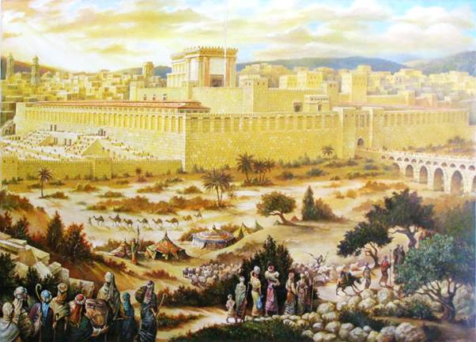
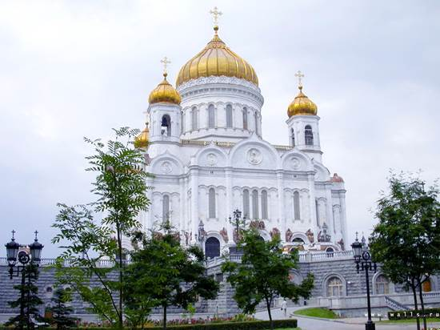
Для молитв и жертвоприношения – храм.
Скиния
Иерусалимский храм
Православный храм
Notes:
Аркадий Острицкий. Храм в праздничный день.

Slide 8
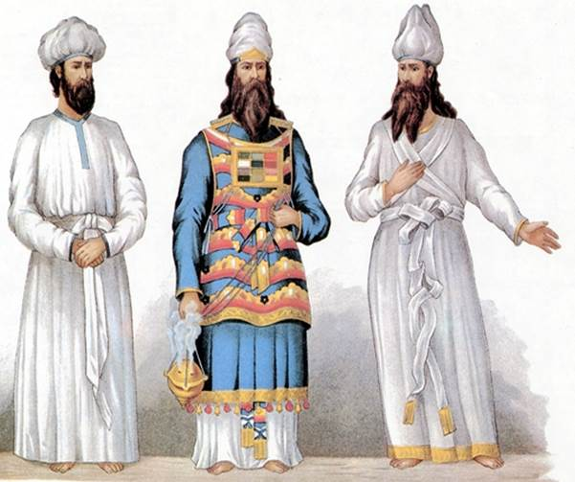
По повелению Божию, во времена пророка Моисея, была устроена скиния (первый ветхозаветный храм Единому, Истинному Богу),
были избраны священные лица (первосвященник, священники и левиты),
были определены жертвы на разные случаи и были установлены праздники (Пасха, Пятидесятница, Новый год, день очищения и др.).

Slide 9
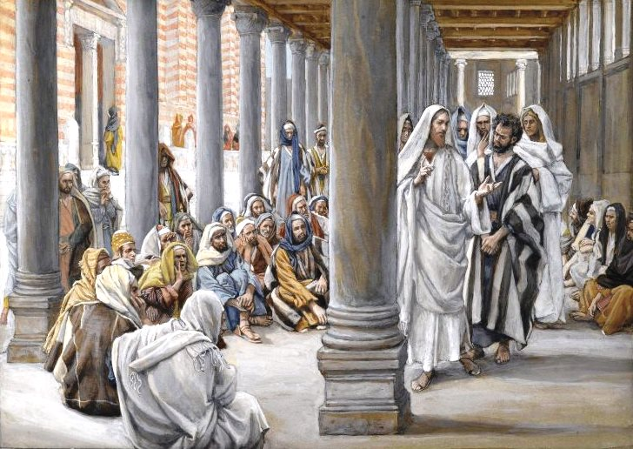
Пришедший на землю Господь Иисус Христос, уча поклоняться Небесному Отцу на всяком месте, тем не менее часто посещал ветхозаветный Иерусалимский храм (Храм Соломона), как место особенного, благодатного присутствия Божия, заботился о порядке в храме и проповедовал в нем.
Notes:
Джеймс Тиссо. Проповедь Иисуса Христа в Храме.

Slide 10
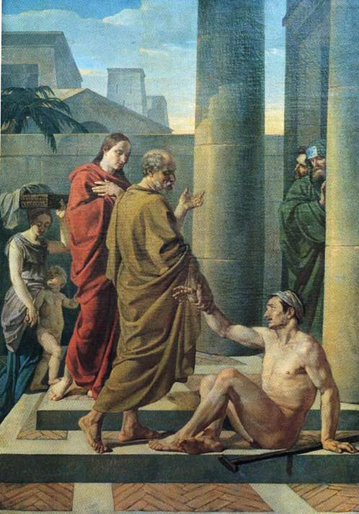
Так же поступали и святые апостолы Его, пока не было воздвигнуто открытое гонение на христиан со стороны иудеев.
Notes:
Шебуев В.К. Апостолы Петр и Иоанн исцеляют хромого.

Slide 11
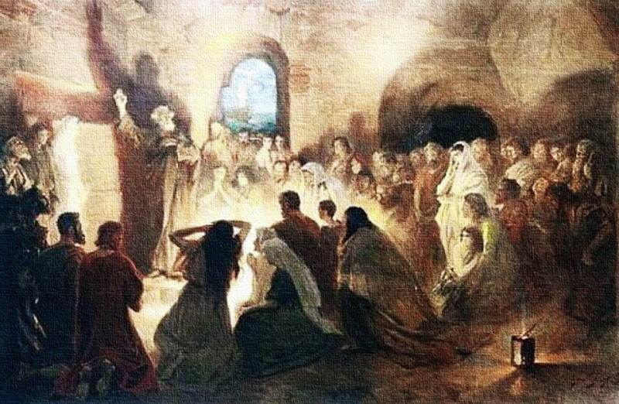
Во времена апостолов, как видно из книги Деяний Апостольских, были особенные места для собраний верующих и для совершения Таинства Причащения, называвшиеся церквами, где богослужение совершалось поставленными на то через рукоположение (в Таинстве Священства) епископами, пресвитерами (священниками) и диаконами.
Notes:
Ян Стыка. Апостол Пётр проповедует в катакомбах.

Slide 12
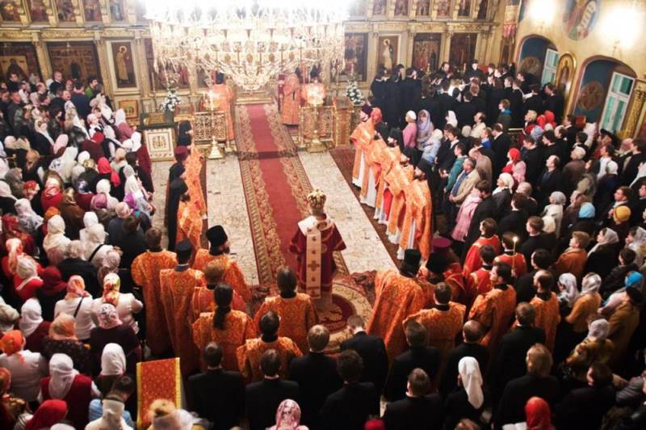
Окончательное устройство христианского Богослужения совершено было преемниками апостольскими, под руководством Духа Святого и по данной им от апостолов заповеди: "все должно быть благопристойно и чинно" (1Кор.14,40). Этот установленный порядок Богослужения строго сохраняется в нашей Святой Православной Церкви Христовой.

Slide 13
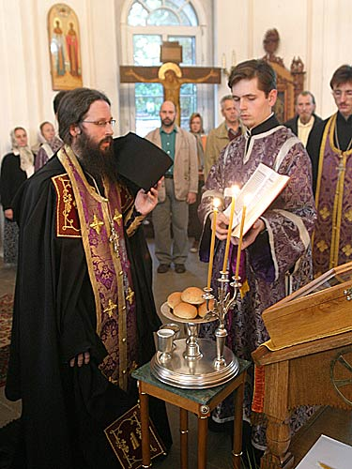
Православное церковное Богослужение
СОСТОИТ ИЗ:
чтения и пения молитв
чтения Слова Божия
священнодействий
Православным церковным Богослужением называется служение или служба Богу, состоящая из чтения и пения молитв, чтения Слова Божия и священнодействий (обрядов), совершаемых по определенному чину, т. е. порядку, во главе со священнослужителем (епископом или священником).

Slide 14
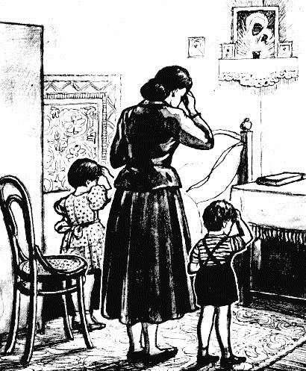
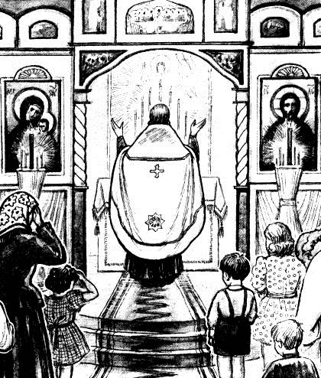
Домашняя молитва
Церковное Богослужение
В чем отличие
От домашней молитвы церковное Богослужение отличается тем, что оно совершается священнослужителями, законно поставленными для этого через Таинство Священства Святою Православною Церковью, и совершается преимущественно в храме.
священнослужители
храм

Slide 15
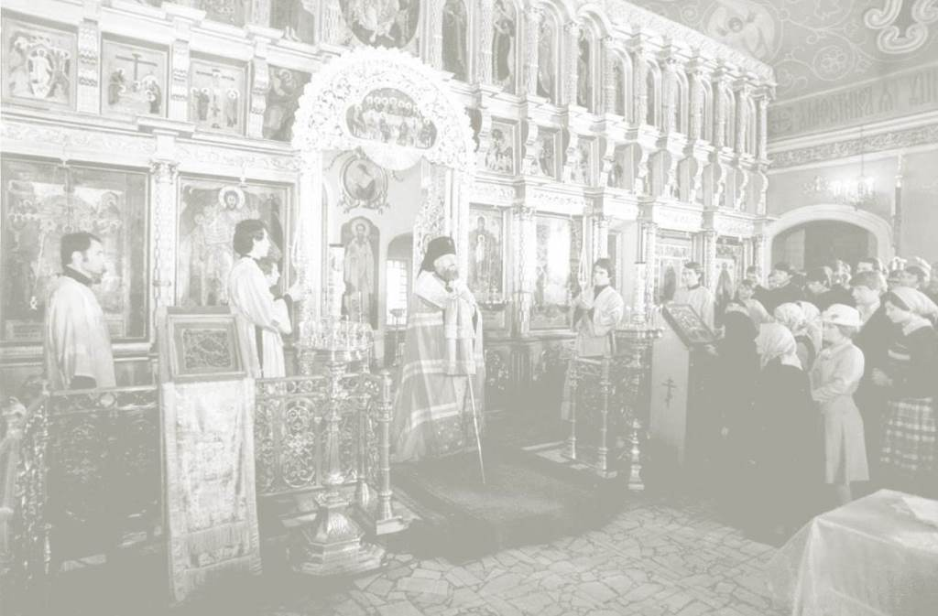
Через православное церковное Богослужение
христиане
научаются:
истинному учению Христову,
молитве,
покаянию;
познают историю спасения Богом человека;
входят в таинственное общение с Богом.

Slide 16
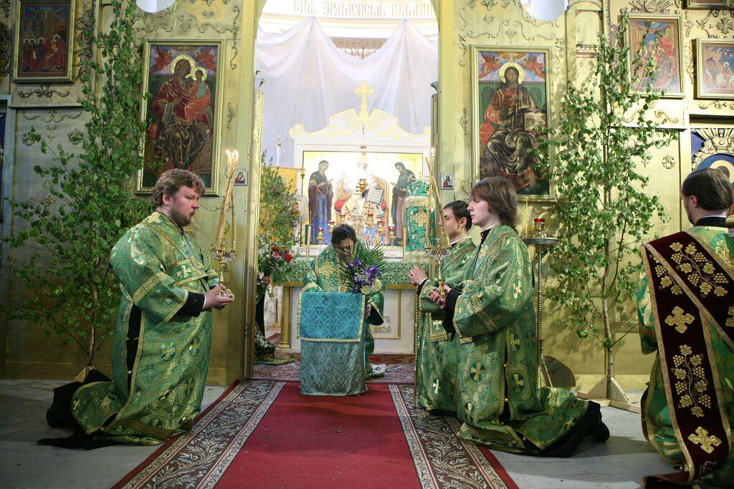
Церковное православно-общественное Богослужение имеет целью для назидания верующих в чтении и песнопениях изложить истинное учение Христово и расположить их к молитве и к покаянию…

Slide 17
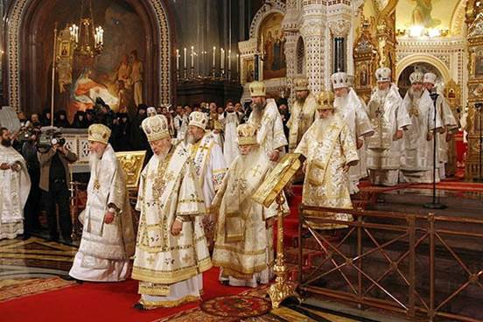
…а в лицах и действиях изобразить важнейшие события из священной истории, совершившиеся для нашего спасения, как до Рождества Христова, так и после Рождества Христова.
При этом имеется в виду возбудить в молящихся благодарность к Богу за все полученные благодеяния, усилить молитву о дальнейших милостях к нам от Него, и получить успокоение нашей душе.

Slide 18
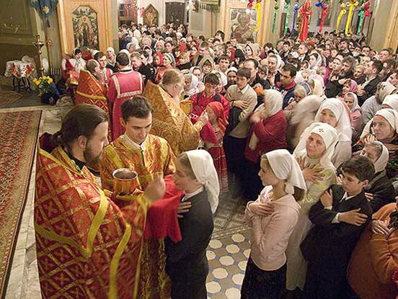
А главное, через Богослужение православные христиане входят в таинственное общение с Богом, через совершение Таинств при Богослужении, а особенно Таинства Святого Причащения, и получают от Бога благодатные силы для праведной жизни.

Slide 19
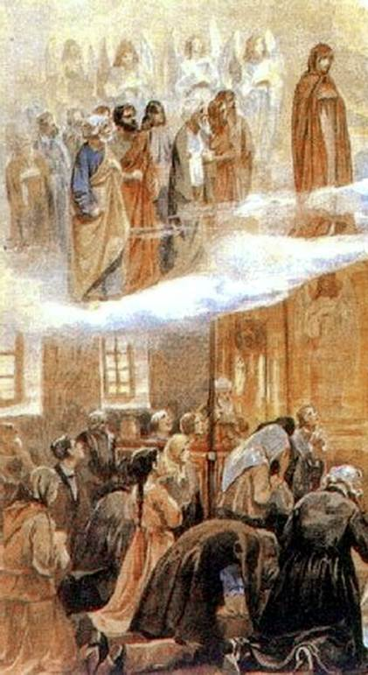
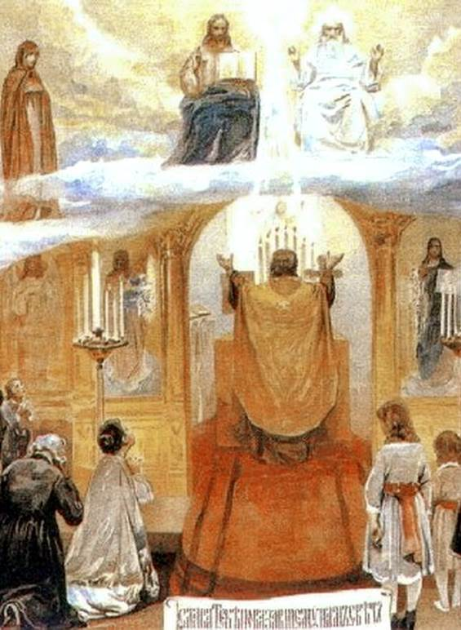
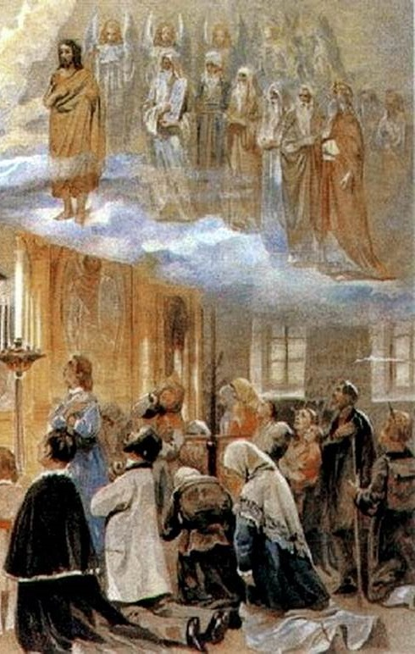
Сложи картину, ответив на вопросы
Первый храм Единому Истинному Богу - это
Что самое важное в Богослужении?
Богослужение - это
Молитвы
Жертвоприношения
Синагога
Прославление Бога
Таинства
Православный храм
Чтение Евангелия
Исполнение воли Божией
Храм Соломона
Молитвы о спасении
Скиния
Песнопения
Лебедев К.В. Церковь земная и небесная славословит Творца, показавшего нам свет.
Notes:
Лебедев К.В. Церковь земная и небесная славословит Творца, показавшего нам свет.

Slide 20
Учебник "Закон Божий" протоиерея Серафима Слободского, написанный в 1957 году в далекой эмиграции, стал любимым чтением многих людей современной России, на нем выросло не одно поколение православных христиан.
«Закон Божий» прот. Серафима Слободского в интернете:
Азбука веры - текст
http://azbyka.ru/dictionary/08/zakon_bozhiy_001-all.shtml
Телепрограмма «Закон Божий» - текст, видео
http://zakonbozhiy.ru/
Православный портал «Предание» - аудио
http://www.predanie.ru/mp3/Zakon_Bozhii/
«Русский паломник» – православная книга почтой - купить
http://www.idrp.ru/buy/show_item.php?cat=270
Презентацию выполнила Рябчук С.М. для сайта:
«Светочъ. Основы православной веры в презентациях»
http://svetoch-opk.ru

